Slide 1

Bonjour tout le monde ! séance n° 4 – 14/05/2025
SoSe 2025 – Französich B
mercredi 10-12h, Cont BH-8
Clara Forster (cforster@uni-muenster.de)

Slide 2
Activité pour commencer:
Alors on danse !

Slide 3
Plan du cours
séance | date | thème
1 un | 23/04/2025 | "Bonjour! Je m'appelle…" - Begrüßung, Organisatorisches, sich vorstellen
2 deux | 30/04/2025 | "Faire des phrases" - grammatikalische Grundlagen, Verbkonjugation im Präsens
3 trois | 07/05/2025 | "La musique française" - verschiedene Lieder und genres kennenlernen → Kopfhörer mitbringen!
4 quatre | 14/05/2025 | "Le Français dans le monde" - Frankophonie, der französiche Einfluss in der Welt, Kolonialgeschichte
5 cinq | 21/05/2025 | "La France métropolitaine" - Gesellschaftliche und politische Situation in Frankreich → Kurzreferate
6 six | 28/05/2025 | „Il est quelle heure ?" – Zahlen & Uhrzeiten
7 sept | 04/06/2025 | „Voyage, voyage“ - Reisen
 | 11/06/2025 | Ausfall Pfingstferien!
8 huit | 18/06/2025 | „Les Activités“ – Freizeitaktivitäten
9 neuf | 25/06/2025 | "Qu'est-ce qu'on mange?" - Essen in Frankreich
10 dix | 02/07/2025 | "Vous avez choisi?" - Essen und Trinken bestellen
Erhebung Masterarbeit

Slide 4
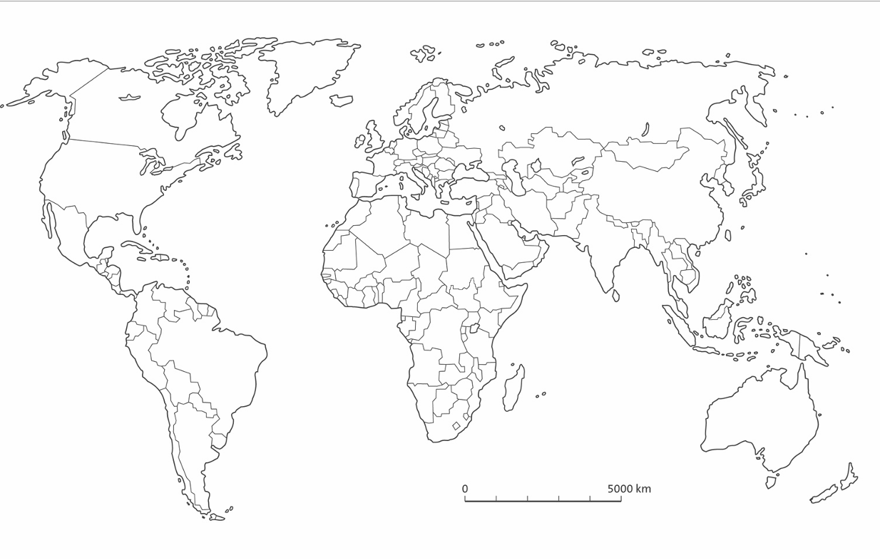
Bonjour !
oui
La Francophonie – Où est-ce qu‘on parle français ?
Le français dans le monde - Karambolage - ARTE – YouTube

Slide 5
Sprach(en)status
− Muttersprache (langue maternelle)
von Kind auf erlernte und in Alltagskommunikation verwendete Sprache (auch Erstsprache
genannt)
− Amtssprache (langue officielle)
offizielle Sprache eines Staates oder einer Verwaltungseinheit (Region/Provinz/etc.) in Bereichen der Gesetzgebung, Verwaltung, Bildung, etc.
− Verkehrssprache (langue véhiculaire)
Sprache zur Verständigung zwischen Personen mit unterschiedlichen Muttersprachen auf
(inter)nationaler und/oder (über)regionaler Ebene (z.B. Französisch in vielen Gebieten Afrikas)
− Kultursprache (langue de culture)
Sprache mit besonderer kultureller Wichtigkeit für eine Nation/Region/etc.
− Kreolsprache (langue créole)
eigenständige, aus Kontakt einer/verschiedener Sprache(n) mit ‚übergeordneten‘ Sprache (z.B. Französisch) entstandene Sprache
Basis des Wortschatzes = Französisch, aber Grammatik vollkommen losgelöst vom Französischen (z.B. auf Guadeloupe, Martinique oder La Réunion)

Slide 6

Travail de groupe:
le français sur les différents continents
Marquez sur la carte toutes les régions où on parle français !
Markiert auf der Karte alle Regionen, in denen Französisch gesprochen wird!
2) Quel est le statut de la langue française dans les différentes régions ? (langue maternelle, langue officielle, langue véhiculaire, langue de culture, langue créole)
Welchen Status hat die französische Sprache in diesen Regionen? (Muttersprache, Amtssprache, Verkehrssprache, Kultursprache, Kreolsprache)
3) Quelle est l’histoire derrière la langue française dans ces régions ?
Welcher historischer Hintergrund steckt hinter der französischen Sprache in diesen Regionen?

Slide 7
Discussion en groupes: le français dans le monde
groupes: au moins une personne de chaque groupe de continents (Gruppen: mindestens eine Person aus jeder Kontinentgruppe)
Questions:
1) Quels sont les potentiels du français comme langue internationale ?
Was sind Potenziale des Französischen als internationale Sprache?
2) Qu’est-ce qui est problématique par rapport à l’emploi du français comme langue internationale?
Was ist problematisch an der internationalen Verwendung des Französischen ?
3) Que pensez-vous de l‘utilisation du français dans les différentes régions du monde ? Pourquoi est-ce que vous voulez apprendre le français ?
Was denkt ihr über die Verwendung des Französischen in den verschiedenen Regionen der Welt? Warum möchtet ihr persönlich Französisch lernen?

Slide 8
Mini-présentations:
Envoyez-moi votre matériel jusqu‘à vendredi !
(Bitte schickt mir eure Materialien bis Freitag zu!)

Slide 9



Au revoir !
À plus !
(à plus tard)
Salut !
À la prochaine !
À toute !
(à toute à l‘heure)
À la semaine prochaine !

